Slide 1
ЗВІТ
Директора Комунального закладу
«Середньої загальноосвітньої школи № 105» ДМР
Ткаченко Тетяни Миколаївни

Slide 3
Основні напрямки і завдання закладу: - подальша реалізація Державних стандартів загальної освіти; - створення сприятливих умов освітнього середовища у закладі освіти; - впровадження в процес навчання нових інноваційних технологій. Розвиток комп'ютерної грамотності учнів та педагогів школи; -розвиток творчої ініціативи педагогів в пошуках нових форм і методів педагогічної діяльності; -збереження та зміцнення морального та фізичного здоров'я учасниками освітнього процесу.

Slide 4
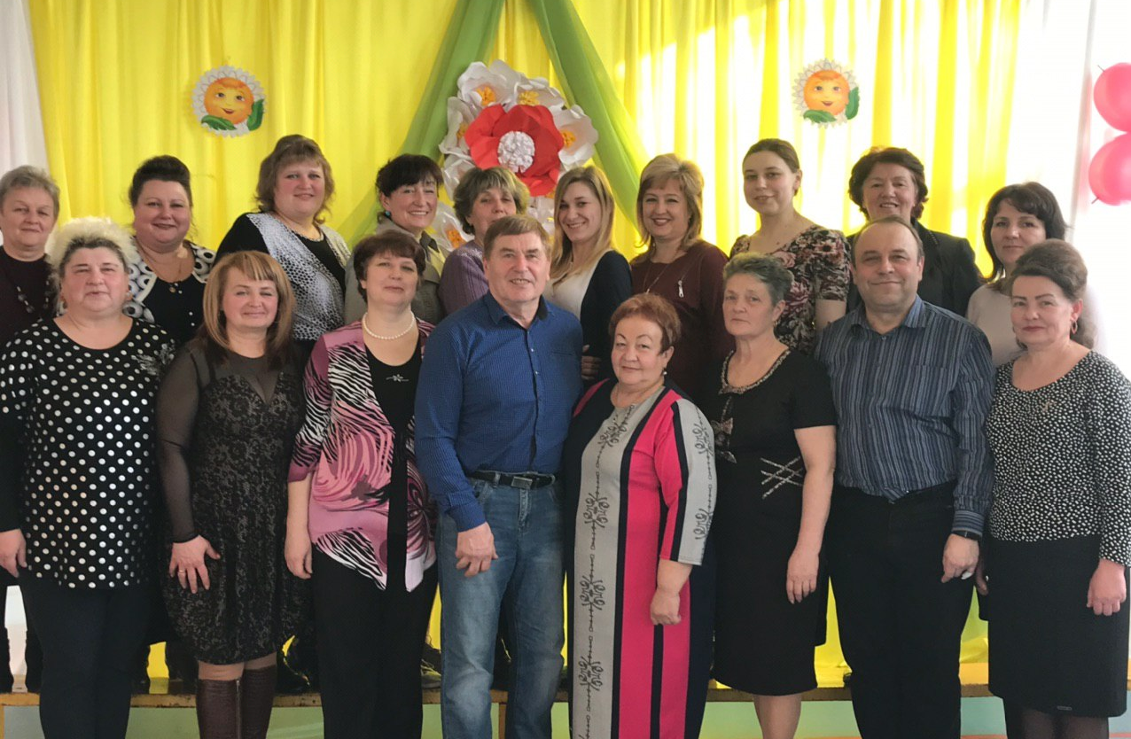
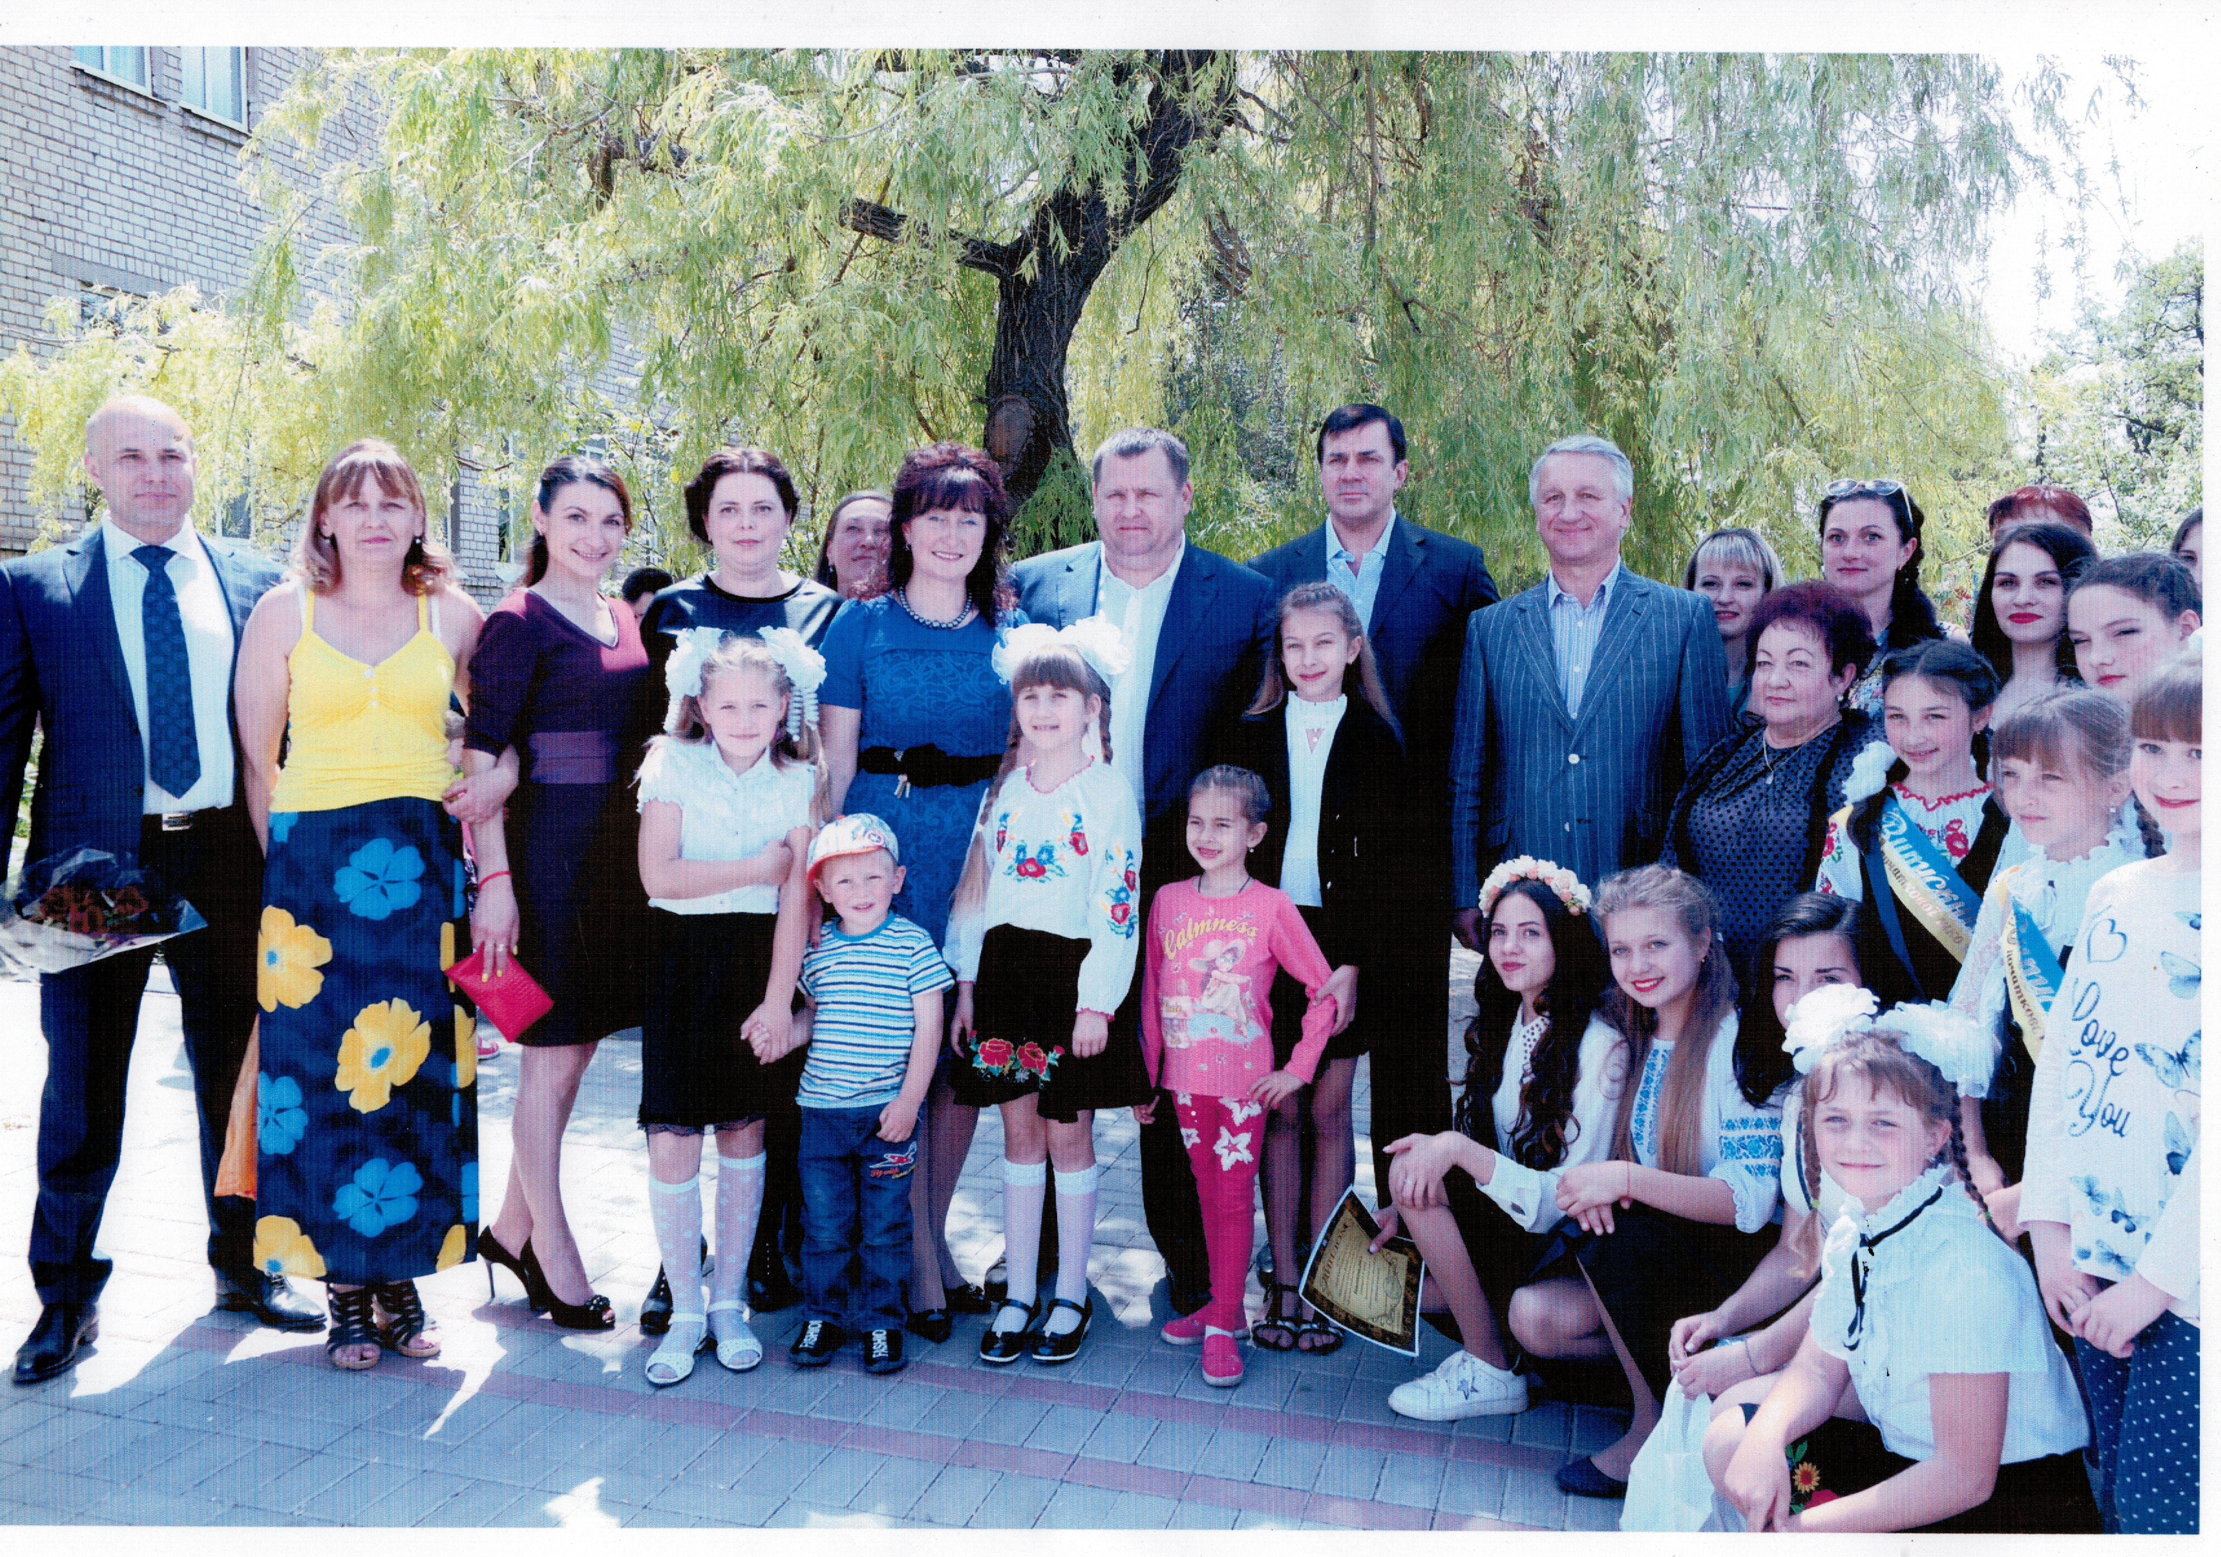
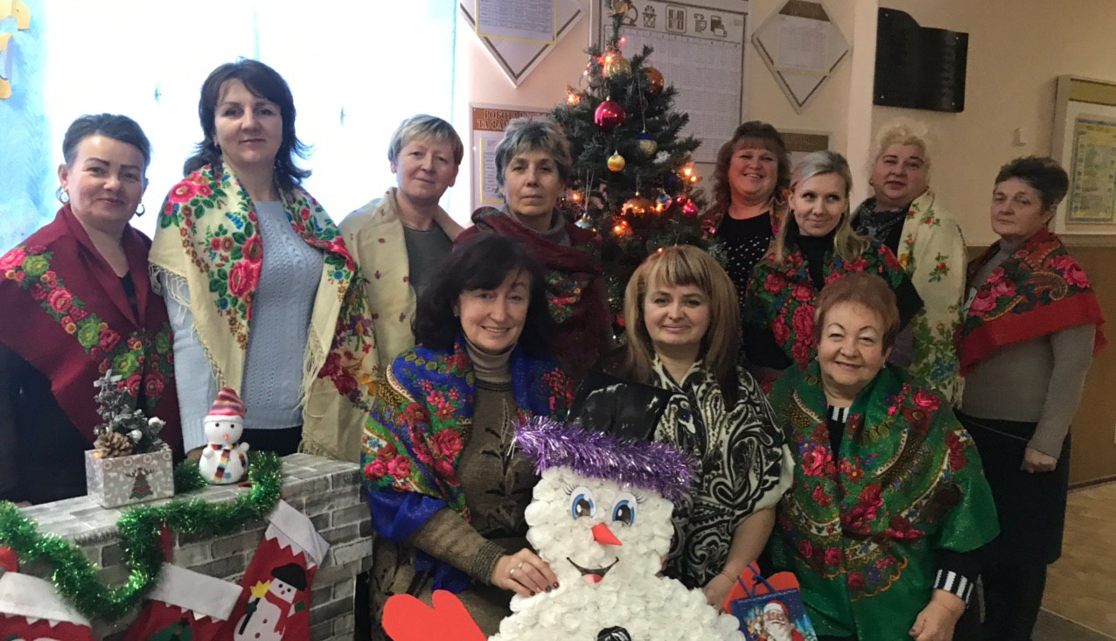
Наш колектив –
це вчителі, учні, батьки,
впевнені у собі, своїх силах,
які володіють перспективним баченням того,
яких змін школа потребує сьогодні,
готові до співпраці для спільного розв’язання проблем.

Slide 5
Навчально-виховний процес забезпечує педагогічний колектив у складі 23 особи, з них мають
Вищу категорію – 19
І кваліфікаційну категорію – 1
Спеціаліст – 3
Звання «Вчитель методист» - 2
Звання «Старший вчитель» - 5
Звання «Відмінник освіти» - 2
Освітній рівень педпрацівників:
З вищою освітою – 21
З середньою спеціальною - 2

Slide 6
К О Н Т И Н Г Е Н Т У Ч Н І В
1-4 класи - 133 учня;
5-9 класи – 140 учня;
10-11 класи – 38 учня;
Всього – 311 учня.
Профіль навчання: українська філологія.

Slide 7
Показники успішності учнів

Slide 8
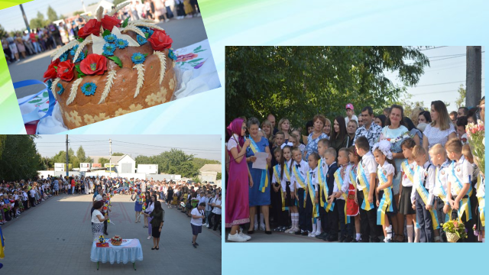
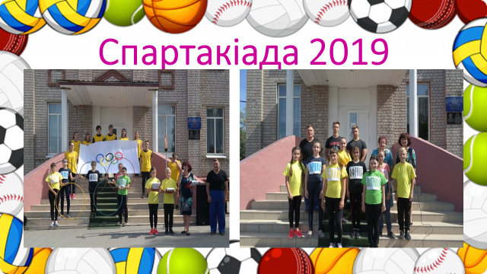
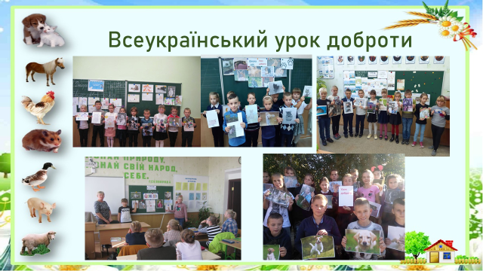
Виховна та позакласна робота

Slide 9
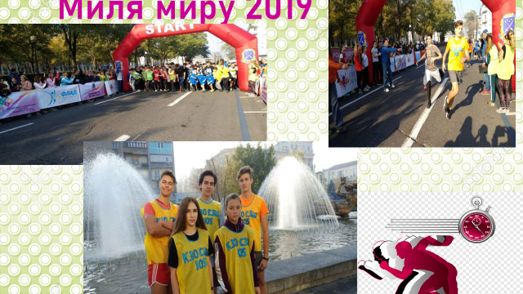
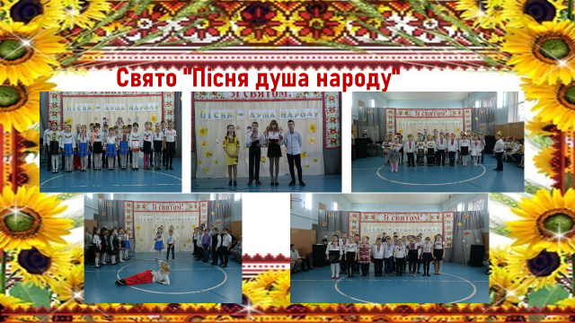
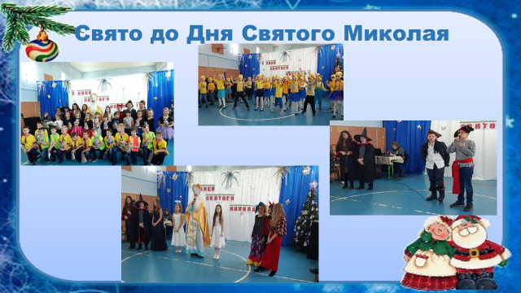
Виховна та позакласна робота

Slide 10
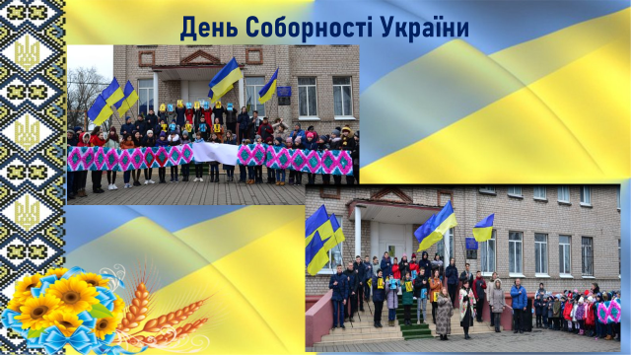
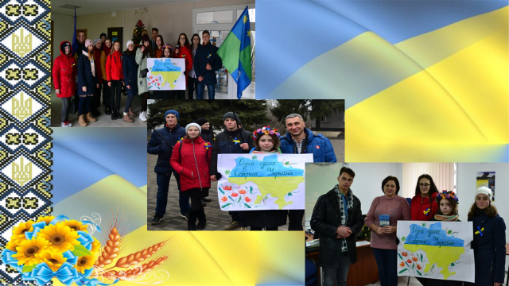
Виховна та позакласна робота

Slide 11
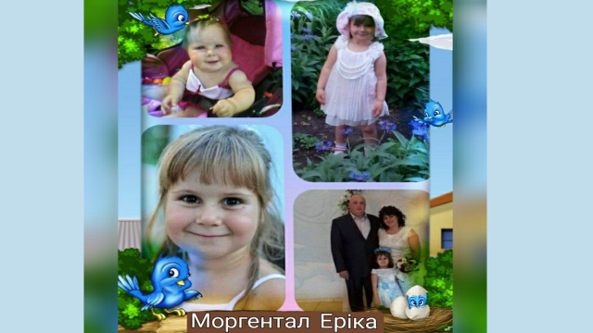
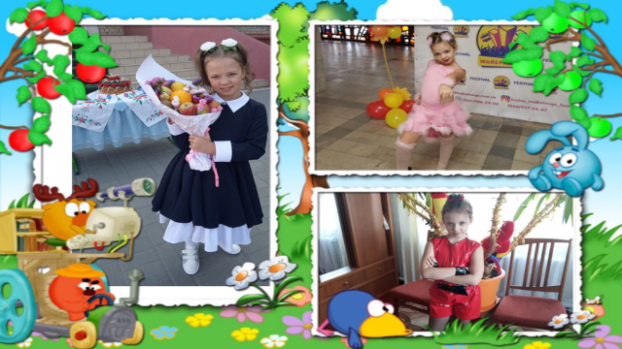
Виховна та позакласна робота

Slide 12
Харчування Гарячим харчуванням охоплено 100% учнів Організовано безкоштовне гаряче харчування для учнів пільгової категорії: - діти-сироти – 8; -діти з малозабезпечених сімей – 3; -учні, які є дітьми учасників АТО – 3; -діти з багатодітних родин – 41; - діти – чорнобильці – 1; - дітей з інвалідністю – 2;

Slide 13
Фінансово-господарська діяльність За рахунок бюджетних коштів протягом року придбано
№ з/п | Найменування витрат | Од. вим. | кількість | Сума
1 | Шкільне приладдя для НУШ | Од. | 19 | 13562,40
2 | Ноутбук для 1-го класу | Шт. | 1 | 13885.00
2 | Парти та стільці учнів | Шт. | По 25 | 21000.00
4 | Господарчі товари |  |  | 3734.00
5 | Фарба ПФ-266 | шт. | 1 | 452.00
6 | Фарба алкідна Пф-116 | шт. | 1 | 543.00
7 | Лампа LED | шт. | 50 | 1125.00
8 | Лампа бактерицидна PHILIPS | шт. | 1 | 430.00
9 | Папір офісний | шт. | 85 | 4955.50
10 | Сегрегатор | шт. | 15 | 338.25
11 | Засіб дезінфікуючий «Люмакс » | шт. | 5 | 1374.95
12 | Засіб дезінфікуючий «Даноксин » | шт. | 5 | 2585.00

Slide 14
Фінансово-господарська діяльність
За рахунок позабюджетних коштів та батьківської допомоги зроблено:
косметичний ремонт приміщень закладу: кабінет початкових класів, кабінет заступників директора
заміна вікна з провітрюванням в кабінеті української мови;
придбано та встановлено кондиціонер в кабінеті початкової школи;
придбано та встановлено телевізор в кабінеті початкової школи;
замінено двері в кабінеті директора;
підведена гаряча вода до умивальників на 1 поверсі;
придбання секцій забору;
покос трави;
придбання тканини та пошив українських костюмів;
придбання фарби для принтера.

Slide 15
Покращення матеріально-технічної бази
здійснюватиметься
за допомогою реалізації програм:
Капітальний ремонт системи опалення, електромережі
Оснащення кабінетів фізики, хімії, біології
Будівництво міні-футбольного поля
Оновлення комп'ютерної техніки
Шкільна бібліотека-медіатека
Оснащення навчального процесу сучасними мультимедійними засобами (інтерактивні дошки, мультмедійні проектори)
Будівництво актової зали

Slide 16
Колектив школи докладатиме всіх зусиль щоб наш заклад був для дітей школою зростання та радості, а для батьків – спокою і надії. Дякую за увагу!

